Slide 1

Time Series Algorithms Recipes
CHAPTER 3

Slide 2

tHÀNH VIÊN NHÓM
Lâm Tú Nhi
Lê Đoàn Kim Ngân

Slide 3

tổng quan
FBProphet: Recipe 3‑1 → 3‑5
Auto‑ARIMA: Recipe 3‑6
VAR: Recipe 3‑7
Notes:
Trước khi đi vào các mô hình dự báo chính của hôm nay, chúng ta sẽ cùng đi qua một số khái niệm liên quan

Slide 4
TIME SERIES
Một tập hợp các điểm dữ liệu phụ thuộc vào thời gian
TREND
Xu hướng dài hạn của dữ liệu, có thể tăng hoặc giảm theo thời gian.
Seasonality
Biến động tăng hoặc giảm lặp đi lặp lại một cách đều đặn của dữ liệu trong một khoảng thời gian.
Holidays
Sự kiện đặc biệt xảy ra không thường xuyên nhưng ảnh hưởng mạnh đến dữ liệu
Notes:
Ví dụ như doanh số theo tháng hoặc nhiệt độ theo ngày. Với loại dữ liệu này, mục tiêu chính là dự báo giá trị trong tương lai dựa trên quá khứ.
Trend : Dữ liệu ổn định theo thời gian dài.
seasonality: Biến động lặp lại theo chu kỳ. Ví dụ như vào cuối tuần siêu thị sẽ đông khách hơn ngày thường
Yếu tố bên ngoài, ảnh hưởng mạnh đến dữ liệu, làm thay đổi trend,…

Slide 5
Đơn biến vs Đa biến
Mô hình hóa Đa biến (Multivariate)
Mô hình hóa Đơn biến (Univariate)
Chỉ dựa vào một biến duy nhất theo thời gian
Dựa vào nhiều biến phụ theo thời gian
Dự báo dựa trên các quy luật và giá trị trong quá khứ của chính nó
Dự báo dựa trên giá trị quá khứ của mục tiêu kết hợp với các biến liên quan khác

Slide 6
RECIPE 3-1: FBPROPHET
Cơ chế hoạt động (Components)
Dự đoán từng phần (Extrapolation)
1
3
Phân tách (Decomposition)
2
Cộng dồn (Summation)
Y = Trend + Seasonality + Holidays + Error
Trend
Holidays
Seasonality

Slide 7
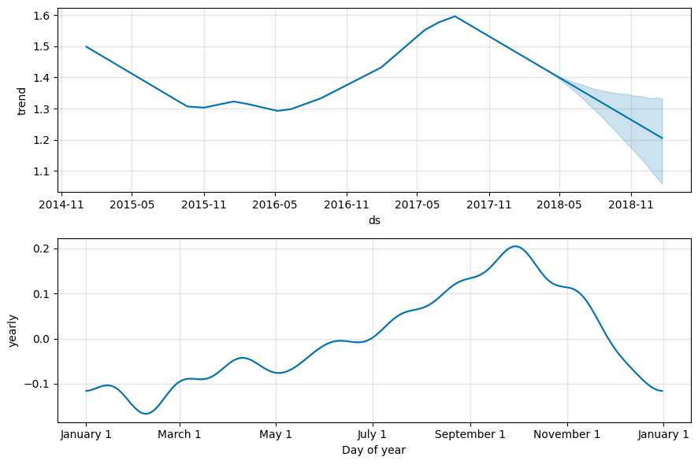
RECIPE 3-1: FBPROPHET
Ưu điểm
Xử lý thời vụ tốt
Kháng nhiễu
Mùa cao điểm
Notes:
Biểu đồ "Yearly" : Quy luật lặp đi lặp lại hằng năm
Yearly (Tính thời vụ theo năm): Cho thấy quy luật lặp đi lặp lại hàng năm từ tháng 1 đến tháng 12
Biểu đồ "trend" Xu hướng là sự chuyển động tổng thể của dữ liệu theo một hướng cụ thể trong một khoảng thời gian dài hạn.

Slide 8
RECIPE 3-1: FBPROPHET
Mục tiêu: Xây một mô hình Prophet đơn giản để dự báo AveragePrice của bơ theo thời gian.
Date | AveragePrice | Total Volume | 4046 | 4225 | 4770 | Total Bags | Small Bags | Large Bags | XLarge Bags | type | year | region
27/12/2015 | 1.33 | 64236.62 | 1036.74 | 54454.85 | 48.16 | 8696.87 | 8603.62 | 93.25 | 0.0 | conventional | 2015 | Albany
20/12/2015 | 1.35 | 54876.98 | 674.28 | 44638.81 | 58.33 | 9505.56 | 9408.07 | 97.49 | 0.0 | conventional | 2015 | Albany
13/12/2015 | 0.93 | 118220.22 | 794.70 | 109149.67 | 130.50 | 8145.35 | 8042.21 | 103.14 | 0.0 | conventional | 2015 | Albany
6/12/2015 | 1.08 | 78992.15 | 1132.00 | 71976.41 | 72.58 | 5811.16 | 5677.40 | 133.76 | 0.0 | conventional | 2015 | Albany
29/11/2015 | 1.28 | 51039.60 | 941.48 | 43838.39 | 75.78 | 6183.95 | 5986.26 | 197.69 | 0.0 | conventional | 2015 | Albany
Doanh số bán lẻ hằng tuần của quả bơ
Notes:
- Date: Ngày ghi nhận (ngày kết thúc tuần)
- AveragePrice: Giá bán trung bình của một quả bơ
- Total Volume: Tổng số lượng bơ bán ra trong tuần
- 4046: Bơ cỡ nhỏ / trung đã bán
- 4225: Bơ cỡ lớn đã bán
- 4770: Bơ cỡ rất lớn đã bán
- Total Bags: Tổng số túi bơ đã bán
- Small Bags: Số túi nhỏ đã bán
- Large Bags: Số túi lớn đã bán
- XLarge Bags: Số túi cực lớn đã bán
- type: Loại bơ. Gồm 2 loại: conventional (thông thường) hoặc organic (hữu cơ)
- year: Năm của dữ liệu đó (2015 - 2018)
- region: Khu vực bán hàng (vd: Albany, California...)

Slide 9
RECIPE 3-1: FBPROPHET
Huấn luyện mô hình
Định dạng dữ liệu
Cột 'ds': Chứa thông tin ngày tháng (datetime).
- Chạy Prophet().fit(data) để mô hình học từ quá khứ
Cột 'y': Giá trị cần dự báo
basic_prophet_model = Prophet()
basic_prophet_model.fit(train_df)
train_df = pd.DataFrame()
train_df['ds'] = pd.to_datetime(df["Date"])
train_df['y'] = df.iloc[:,1]
train_df.head()
 | ds | y
0 | 2015-12-27 | 1.33
1 | 2015-12-20 | 1.35
2 | 2025-12-13 | 0.93

Slide 10
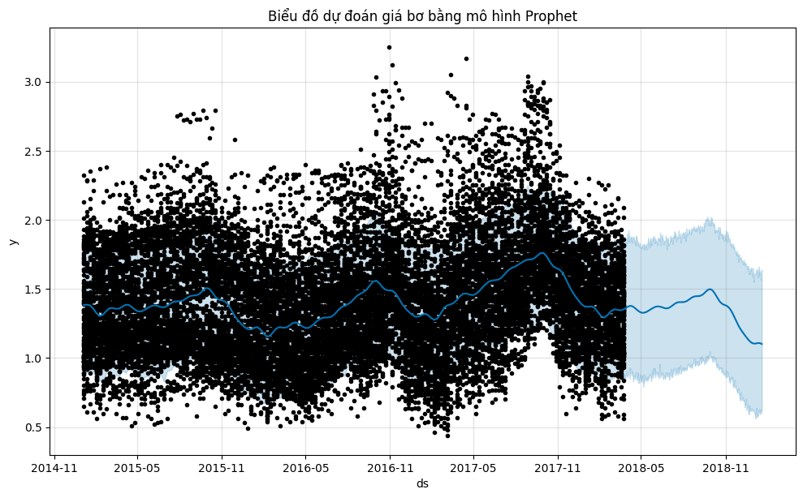
RECIPE 3-1: FBPROPHET
Tạo khung tương lai - Thêm 300 ngày tiếp theo để dự báo
future_df = basic_prophet_model.make_future_dataframe(include_history=True,periods=300)
future_df.tail()
Vẽ biểu đồ kết quả - Xem xu hướng và khoảng dự báo
plot1 = basic_prophet_model.plot(forecast_df)

Slide 11
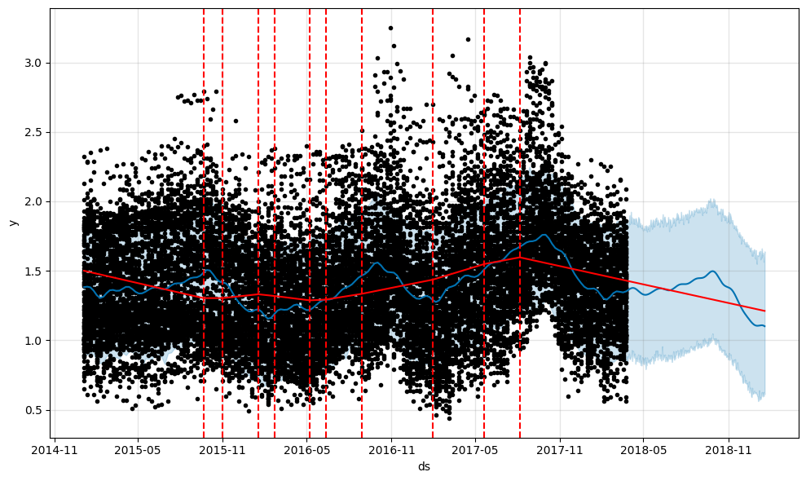
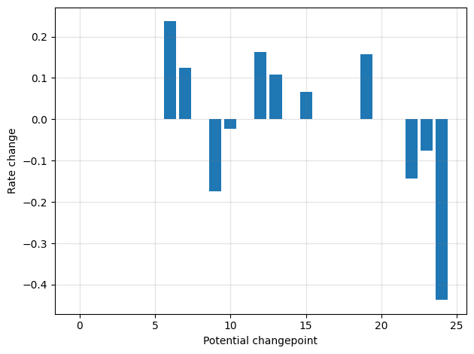
RECIPE 3-2: KIỂM SOÁT CHANGE POINTS
Change Point là thời điểm xu hướng thay đổi đột ngột
80% ban đầu dữ liệu
Mặc định:
25 điểm thay đổi

Slide 12
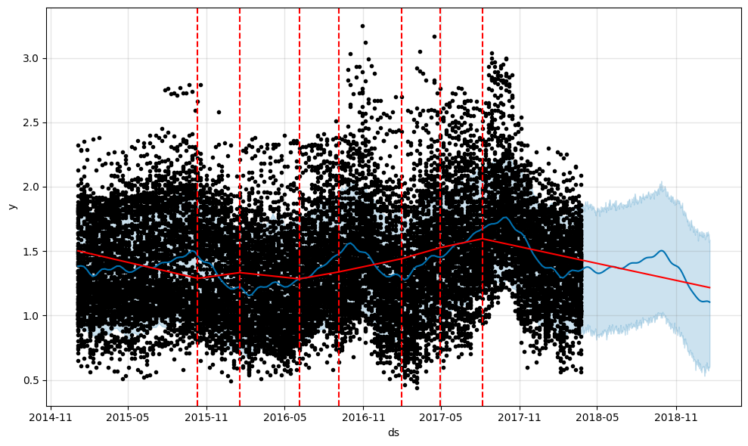

RECIPE 3-2: KIỂM SOÁT CHANGE POINTS
Thực hành
prophet_model_changepoint = Prophet(n_changepoints=20, yearly_seasonality=True)
Giúp mô hình bỏ qua các biến động nhỏ và chỉ tập trung vào những thay đổi quan trọng của xu hướng
80% ban đầu dữ liệu
20 điểm thay đổi

Slide 13
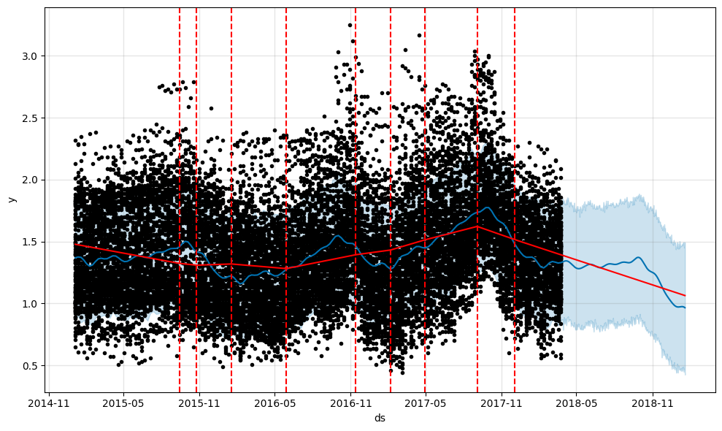
RECIPE 3-2: KIỂM SOÁT CHANGE POINTS
Thực hành
prophet_model_changepoint2 = Prophet(changepoint_range=0.9, yearly_seasonality=True)
Nhạy bén hơn với các biến động mới
=> Mô hình tự tin hơn, không chắc là tăng độ chính xác
90% ban đầu dữ liệu
25 điểm thay đổi

Slide 14
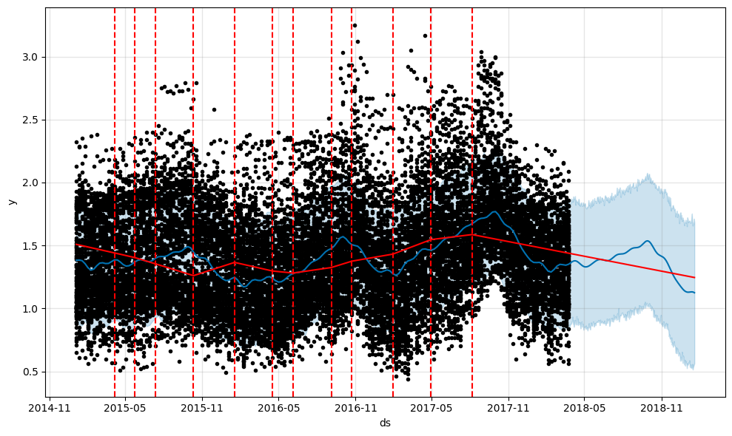
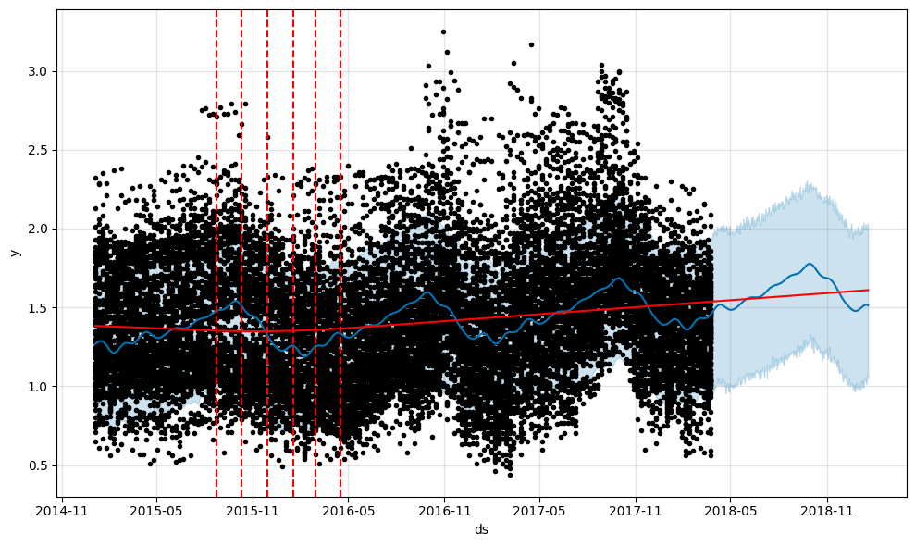
RECIPE 3-3: ĐIỀU CHỈNH XU HƯỚNG
Tham số changepoint_prior_scale : quyết định độ linh hoạt của xu hướng
changepoint_prior_scale = 0.08
changepoint_prior_scale = 0.001
Notes:
điều chỉnh độ nhạy của mô hình đối với sự thay đổi trong xu hướng dữ liệu.

Slide 15
RECIPE 3-3: ĐIỀU CHỈNH XU HƯỚNG
Cơ chế hoạt động của changepoint_prior_scale
Mỗi changepoint có 1 giá trị delta thể hiện mức độ thay đổi xu hướng
underfitting
Delta bị ảnh hưởng bởi scale
2015-10-11 | 0.78055968
2016-01-17 | -0.64642632
2017-08-06 | -0.38930997
2017-04-30 | -0.33714759
2016-12-11 | -0.01465102
2015-05-24 | -0.0035716004
2016-04-17 | 0.025778616
2016-06-05 | 0.024583458
2016-07-24 | 0.015160248
2016-02-28 | 0.01043701
2016-01-17 | 0.0057587383
2016-09-04 | 0.001433785
Các delta nhỏ sẽ bị đưa về 0
=> giải quyết vấn đề overfitting hoặc underfitting của mô hình
overfitting
scale = 0.08
scale = 0.001

Slide 16
RECIPE 3-4: TÍCH HỢP NGÀY LỄ
Vấn đề: Giá bơ tăng đột biến vào mùa thu hoạch - nếu không nói cho mô hình biết, nó sẽ hiểu nhầm đây là quy luật bình thường → dự báo bị lệch.
Giải pháp: Cung cấp thông tin ngày lễ → Không học nhầm
holidays_df = pd.DataFrame({
'holiday': 'avocado season',
'ds': pd.to_datetime(['2014-07-31', '2014-09-16',
'2015-07-31', '2015-09-16',
'2016-07-31', '2016-09-16',
'2017-07-31', '2017-09-16',
'2018-07-31', '2018-09-16',
'2019-07-31', '2019-09-16']),
'lower_window': -1,
'upper_window': 0,
})

Slide 17
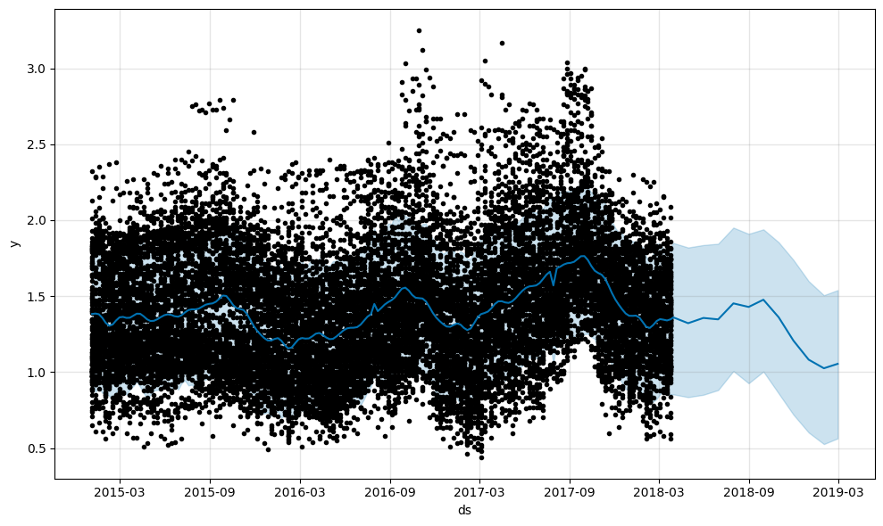
RECIPE 3-4: TÍCH HỢP NGÀY LỄ
Dự báo 12 tháng tiếp theo chính xác hơn vì mô hình đã biết trước các đợt cao điểm

Slide 18
RECIPE 3-5: THÊM BIẾN PHỤ
Vấn đề: Giá bơ không chỉ phụ thuộc vào thời gian — sản lượng bán ra, loại bơ, kích cỡ... đều ảnh hưởng.
05
Huấn luyện và dự báo trên tập test
04
Thêm các biến bổ sung vào mô hình
03
Chia dữ liệu thành tập train / test
type
Total Volume
02
Tạo dữ liệu gồm: ds, y + các biến phụ
4060
4225
4770
01
Mã hóa cột type: conventional → 0, organic → 1
Small bags

Slide 19
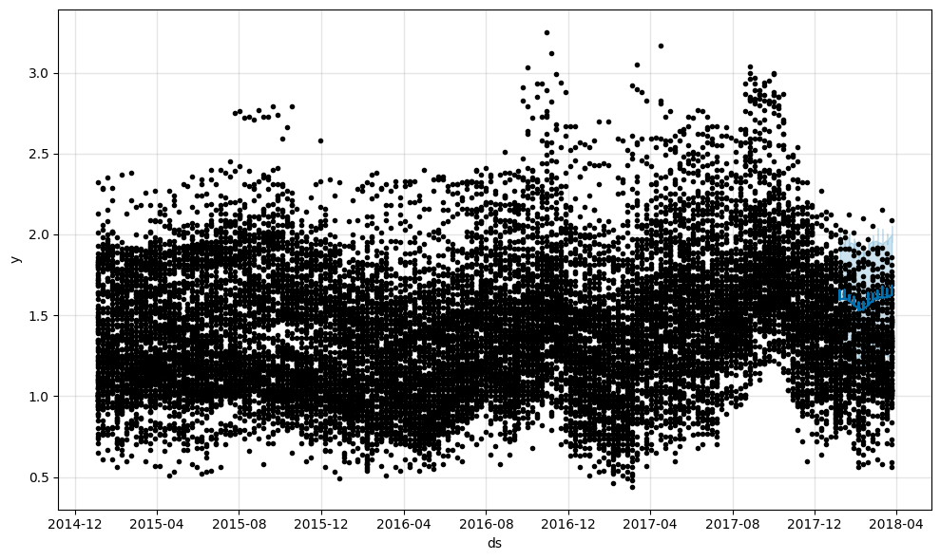
RECIPE 3-5: THÊM BIẾN PHỤ
Biểu đồ so sánh: dữ liệu thật và giá trị dự đoán

Slide 20
RECIPE 3-6: AUTO-ARIMA
AR
Dựa vào giá trị quá khứ
ARIMA
I
Loại bỏ xu hướng (làm dữ liệu ổn định)
MA
Điều chỉnh theo sai số quá khứ
Phương pháp tự động tìm kiếm bộ tham số tối ưu cho mô hình ARIMA mà không cần can thiệp thủ công

Slide 21
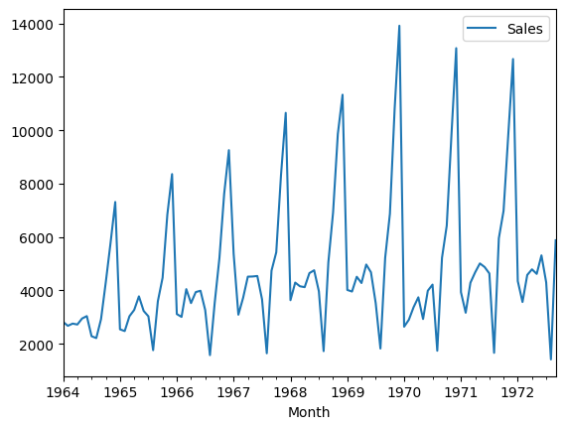
RECIPE 3-6: AUTO-ARIMA
Quy trình:
05
Đánh giá mô hình
04
Dự báo
03
Tự động tìm tham số
02
Kiểm tra tính dừng
Chuẩn bị dữ liệu
Đặt thời gian → index
01
Dữ liệu chuỗi thời gian thể hiện doanh số champagne theo từng tháng

Slide 22
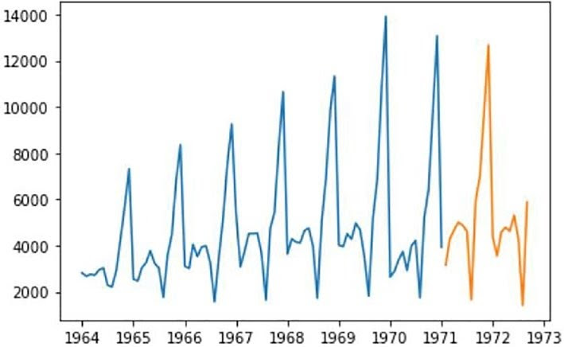
RECIPE 3-6: AUTO-ARIMA
Tính dừng ?
Dữ liệu dừng thường dao động quanh một giá trị cố định
stationary_test = ADFTest(alpha= 0.05)
stationary_test.should_diff(auto_arima_data)
Xu hướng tăng dần và tính mùa vụ lặp lại hàng năm
train_data = auto_arima_data[:85]
test_data = auto_arima_data[-20:]
plt.plot(train_data)
plt.plot(test_data)

Slide 23
RECIPE 3-6: AUTO-ARIMA
Xây dựng mô hình ARIMA
auto_arima_model = auto_arima(train_data, start_p = 0, d=1,
start_q = 0, max_p = 5, max_d = 5,max_q= 5, start_P = 0, D=1,
start_Q = 0, max_P = 5, max_D = 5,
max_Q= 5, m=12, seasonal = True,
error_action = 'warn', trace = True, supress_warnings= True,
stepwise = True, random_state =20,
n_fits = 50)
start_p, start_q, start_P, start_Q
Giá trị bắt đầu cho các tham số AR, MA cho ARIMA và ARIMA mùa vụ
d,D
Bậc sai phân để làm dữ liệu ổn định (khử trend và seasonal trend
→ Đưa dữ liệu về trạng thái dừng
m
Chu kỳ thời vụ
Notes:
p : Tính tự hồi quy: Số lượng bước thgian trong quá khứ.
Nếu p=1: Giá trị hôm nay phụ thuộc vào giá trị ngày hôm qua.Nếu p=2: Giá trị hôm nay phụ thuộc vào cả ngày hôm qua và ngày hôm kia.
là số lượng sai số (nhiễu) trong quá khứ được đưa vào dự báo.
q : lấy sai số của quá khứ để nắn chỉnh cho hiện tại.
ham số d và D chính là bậc sai phân. Ở đây chúng ta để d=1 và D=1 làm mặc định ban đầu để khử trend và tính mùa vụ, giúp đưa dữ liệu về trạng thái dừng trước khi huấn luyện

Slide 24
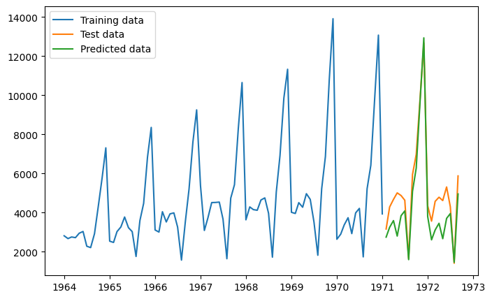
RECIPE 3-6: AUTO-ARIMA
🔵 Training data → Dữ liệu huấn luyện
🟠 Test data → Dữ liệu thực tế chưa học
🟢 Predicted data → Kết quả mô hình dự báo
Đánh giá:
R² — càng gần 1 càng tốt
Nắm xu hướng tổng thể
Mục tiêu: đường xanh lá bám sát đường cam
Kết quả dự báo

Slide 25
RECIPE 3-7: VAR MODEL
Mô hình dự báo đa biến
Thích hợp khi các biến tác động lẫn nhau theo thời gian.
Các biến tác động qua lại lẫn nhau, không phân biệt chính phụ
Dự báo đơn biến
Dự báo đa biến
Chỉ dự báo 1 biến chínhChỉ dự báo 1 biến chính
Chỉ dự báo 1 biến chínhChỉ dự báo 1 biến chính
Dự báo nhiều biến cùng lúc, và các biến có thể ảnh hưởng lẫn nhau.
Chỉ dự báo 1 biến chính
Các biến khác chỉ hỗ trợ giải thích, không dự báo được.
Mỗi biến vừa là mục tiêu dự báo, vừa có thể là biến giải thích cho các biến khác.

Slide 26
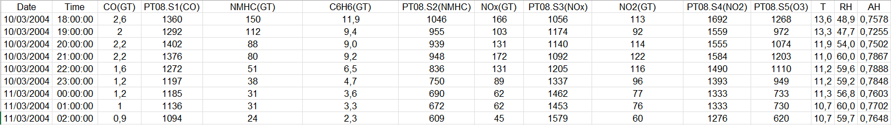
RECIPE 3-7: VAR MODEL
Các mô hình trước
Mô hình VAR
Duy nhất 1 biến mục tiêu
Số lượng biến dự báo
Nhiều biến cùng lúc
Dựa vào lịch sử chính nó
Mối quan hệ biến số
Các biến ảnh hưởng lẫn nhau
Chuỗi thời gian đơn lẻ
Dữ liệu đầu vào
Nhiều chuỗi thời gian song song
1 giá trị dự báo
Dữ liệu đầu ra
Dự báo đồng thời tất cả biến
Dataset AirQualityUCI dùng để phân tích và dự đoán chất lượng không khí
Notes:
CO(GT): Nồng độ khí CO (Carbon Monoxide) thực tế (mg/m³)
PT08.S1(CO): Giá trị cảm biến đo CO
NMHC(GT): Nồng độ Hydrocarbon không metan
C6H6(GT): Nồng độ Benzene (µg/m³)
PT08.S2(NMHC): Cảm biến liên quan đến NMHC
NOx(GT): Nồng độ Nitrogen Oxides
PT08.S3(NOx): Cảm biến đo NOx
NO2(GT): Nồng độ Nitrogen Dioxide
PT08.S4(NO2): Cảm biến đo NO2
PT08.S5(O3): Cảm biến đo Ozone (O₃)
T: Nhiệt độ (°C)
RH: Độ ẩm tương đối (%)
AH: Độ ẩm tuyệt đối

Slide 27
RECIPE 3-7: VAR MODEL
Quy trình:
05
Đánh giá bằng RMSE
04
Dự báo (forecast)
03
Huấn luyện mô hình VAR
02
Kiểm tra tính dừng (stationarity / cointegration)
Đặt thời gian làm index
01
Đọc và xử lý dữ liệu (missing values)

Slide 28
RECIPE 3-7: VAR MODEL
Kiểm định Johansen – Cointegration Test
test = var_data1.drop(['CO(GT)'], axis=1)
coint_johansen(test,-1,1).eig
Phát hiện quan hệ dài hạn giữa biến
Áp dụng cho đa biến
Xử lý tối đa 12 biến
Notes:
Khác với ARIMA thì VAR cần kiểm định cointegration vì nó là mô hình đa biến, các biến có thể có mối quan hệ dài hạn với nhau

Slide 29
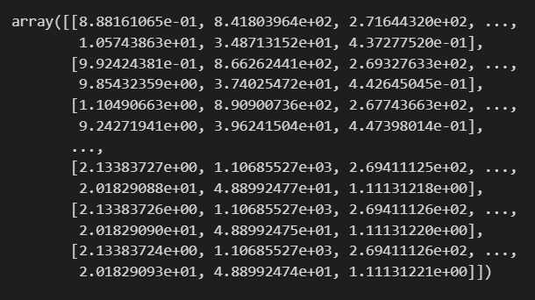
RECIPE 3-7: VAR MODEL
Train mô hình
var_model = VAR(endog=train_data)
var_model_fit = var_model.fit()
pred = var_model_fit.forecast(var_model_fit.endog,steps=len(valid_data))
pred
Ma trận dự báo sau khi huấn luyện mô hình
Notes:
Như trong hình, kết quả dự báo không phải là 1 cột,
mà là một ma trận, vì VAR dự báo nhiều biến cùng lúc.
Mỗi hàng là một thời điểm trong tương lai,
mỗi cột là một biến như CO, NO2, nhiệt độ, độ ẩm,…

Slide 30
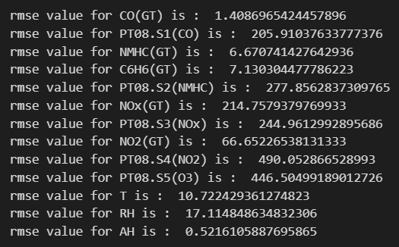
RECIPE 3-7: VAR MODEL
Giá trị RMSE cho các thông số chất lượng không khí khác nhau
Notes:
Như vậy, sau khi huấn luyện và dự báo bằng VAR,
chúng ta có thể đánh giá hiệu quả mô hình thông qua RMSE cho từng biến.
RMSE là sai số giữa giá trị dự báo và giá trị thực tế.
Giá trị này càng nhỏ thì mô hình dự đoán càng chính xác

Slide 31
SO SÁNH 3 MÔ HÌNH
Tiêu chí | FBProphet | Auto-ARIMA | VAR
Loại mô hình | Additive Regression | Statistical (ARIMA) | Multivariate Statistical
Dự báo | Đơn biến | Đơn biến | Đa biến
Mùa vụ | Tự động & Linh hoạt | Cần thiết lập m | Không hỗ trợ
Ngày lễ | Có | Không | Không
Tính dừng | Không yêu cầu | Bắt buộc (ADF Test) | Bắt buộc (Johansen Test)
Biến ngoại sinh | Có (add_regressor) | Có (ARIMAX) | Có (mặc định)
Tự động chọn tham số | Không | Có (AIC/BIC) | Có (AIC/BIC)
Độ phức tạp | Thấp | Trung bình | Cao
Metric đánh giá | MAPE / Biểu đồ | R² | RMSE
Khi nào nên dùng | Có mùa vụ, cần nhanh | Tài chính, kinh tế đơn biến | Nhiều biến liên quan nhau
Notes:
Dữ liệu kinh doanh có tính chu kỳ, bị nhiễu, có ngày lễ
Dữ liệu tài chính ngắn hạn, cấu trúc ổn định
Dự báo mối quan hệ tương hỗ giữa nhiều biến kinh tế

Slide 32
Thank you

